Slide 1
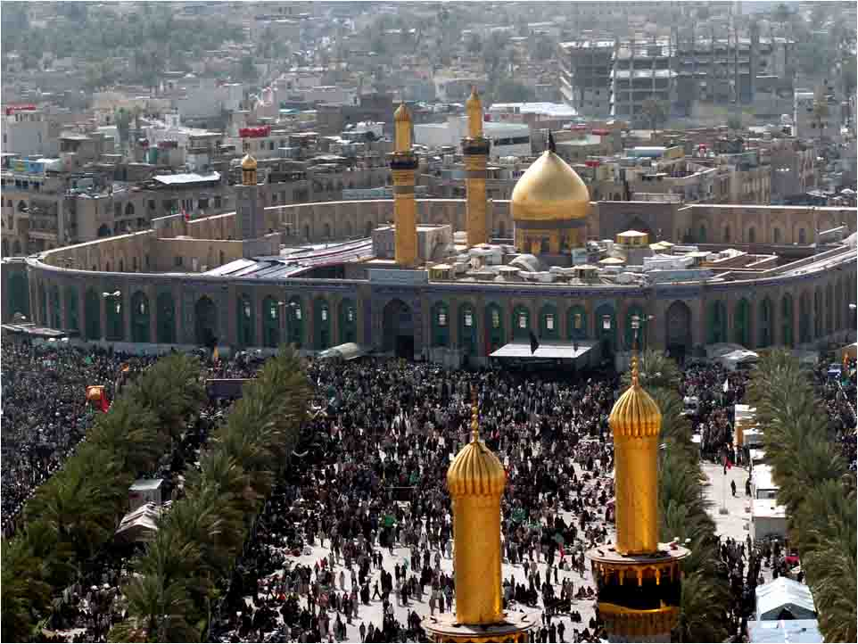

Slide 2
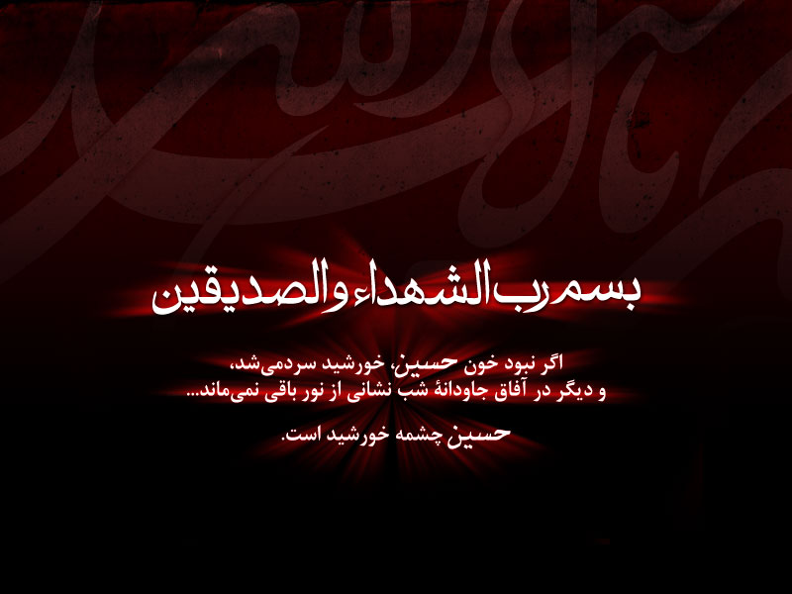
بلندگو ها را روشن كنيد

Slide 3
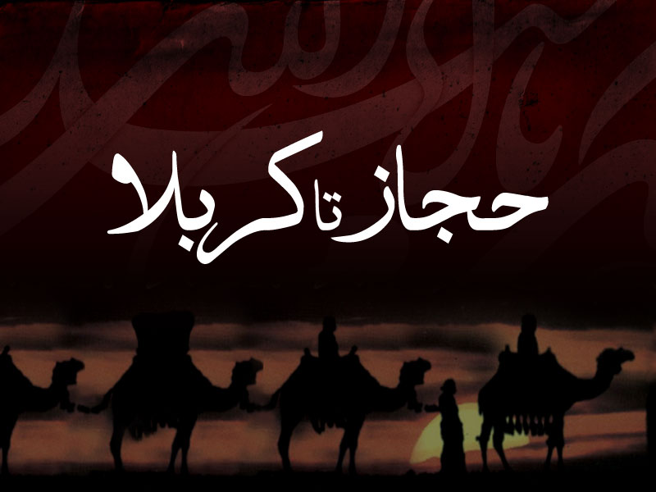

Slide 4

همراه با سيدالشهدا (از مدينه تا كربلا)
فلسفه قيام ابي عبدالله الحسين (ع) را در سخنان آن حضرت، در آغاز حركت از مدينه و موضع‌گيري‌هاي ايشان در برابر حوادثي كه در منزلگاه‌هاي ميان راه روي داده است، مي‌توان يافت.
در اين مجموعه سعي شده است ضمن آگاهي از نام منزلگاه‌ها و مسير تقريبي حركت امام حسين (ع) از مدينه تا كربلا، با اهداف و ديدگاه‌هاي آن حضرت آشنا شده و مختصري از وضعيت سياسي و اجتماعي آن عصر بيان شود.
منابع و مآخذ:
مقتل (مقرم) ترجمه عزيزالله عطاردي.
خلاصه تاريخ اسلام (رسولي محلاتي)، تلخيص چناراني.
زندگاني حضرت ابي عبدالله الحسين (ع)، (عمادزاده).
سخنان حسين بن علي (ع) از مدينه تا شهادت، (محمدصادق نجمي)
قصه كربلا، (علي نظري منفرد).
وقعه الطف لابي مخنف (تحقيق: محمدهادي اليوسفي).
الحسين في طريقه الي الشهاده (السيد علي الهاشمي).

Slide 5
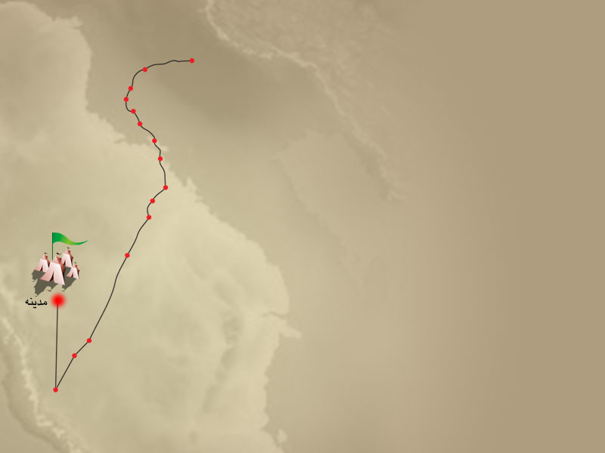
مدينه
زمان: نيمه دوم ماه رجب سال 60 هجري
حاكم وقت مدينه (وليد بن عتبه) پس از مرگ معاويه دستور يافت تا از امام حسين (ع) براي يزيد بيعت بگيرد. حضرت فرمود: «...يزيد مردي است شرابخوار و فاسق كه به ناحق خون مي‌ريزد و اشاعه دهنده فساد است و دستش به خون افراد بي‌گناه آلوده گرديده و شخصيتي همچون من با چنين مرد فاسدي بيعت نمي‌كند».
وقتي كه مروان بن حكم بيعت با يزيد را از حضرت درخواست كرد امام (ع) فرمود: اي دشمن خدا! دور شو، من از رسول خدا شنيدم كه فرمود: «خلافت بر فرزندان ابوسفيان حرام است و اگر معاويه را بر فراز منبر من ديديد، او را بكشيد». و امت او چنين ديدند و عمل نكردند و اينك خداوند آنان را به يزيد فاسق گرفتار كرده است.
امام (ع) در شب 28 رجب سال 60 هجري همراه با بيشتر خاندان خويش و بعضي ياران، پس از وداع با جدش پيامبر (ص) از مدينه به طرف مكه حركت كرد.
امام حسين هدف خروج از مدينه را در وصيتنامه‌اش چنين بيان مي‌كند:
و جز اين نيست كه براي اصلاح در ميان امت جدم خارج شدم. مي‌خواهم امر به معروف و نهي از منكر كرده و به راه و روش جدم (رسول خدا) و پدرم علي (ع) رفتار نمايم.

Slide 6
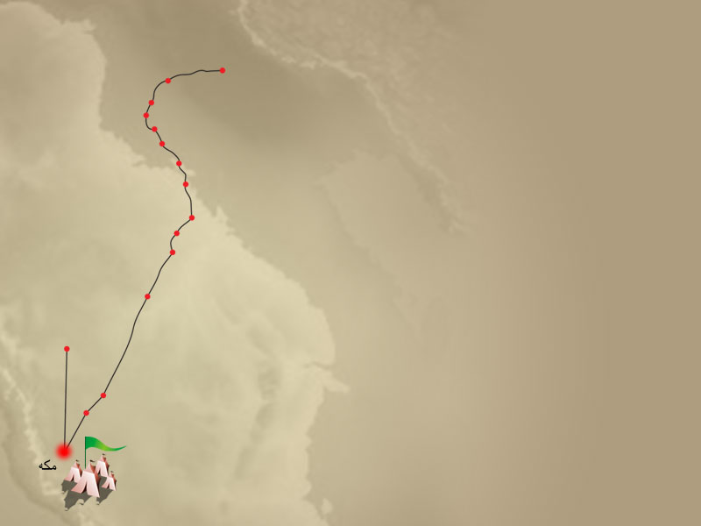
مكه
زمان: از 3 شعبان تا 8 ذي الحجه 60 هجري
امام (ع) در سوم شعبان به مكه رسيد و در خانه عباس بن عبدالمطلب سكني گزيد. مردم مكه و زائران خانه خدا كه از اطراف آمده بودند، به ديدار حضرت شرفياب مي‌شدند.
امام (ع) پس از رسيدن دوازده هزار نامه از جانب كوفيان، مسلم بن عقيل را در روز 15 رمضان به عنوان نماينده خويش به سوي كوفه فرستاد.
امام (ع) طي نامه‌هايي به مردم بصره و كوفه، سزاوارترين مردم براي خلاقت و امام را اهل بيت (ع) معرفي كرد و...
حضرت با رسيدن نامه مسلم بن عقيل مبني بر بيعت مردم كوفه با وي و از سوي ديگر براي حفظ حرمت خانه خدا ـ كه تصميم بر قتل آن حضرت، در آن جاگرفته بودند ـ حج را به عمره تبديل كرد و در هشتم ذي الحجه به رغم مخالفت بسياري از دوستان، به سوي عراق روانه شد.
قسمتي از آخرين سخنراني‌هاي حضرت در مكه:
ما اهل بيت به رضاي خدا راضي و خشنوديم... هر كس مي‌خواهد در راه ما جانبازي كند و خون خويش را در راه لقاي پروردگار نثار نمايد، آماده حركت با ما باشد.

Slide 7
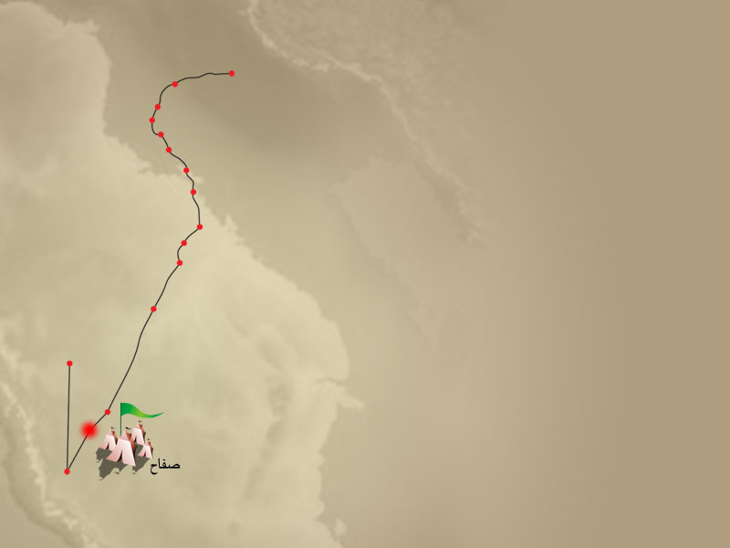
صفاح
زمان: چهارشبه 9 ذي الحجه 60 هجري
قبل از رسيدن به اين منزلگاه، در محلي به نام «تنعيم» امام (ع) دستور داد اموال كاروان حامل پارچه‌هاي يماني كه با پول بيت المال تهيه و توسط حاكم يمن براي يزيد ارسال مي‌شد را با ولايتي كه داشت ضبط كنند. اين خود نشانه قيام در مقابل خلافت غاصبانه بني اميه بود.
امام (ع) در پاسخ به مخالفين حركت به سوي عراق، فرمود: «رسول خدا را در خواب ديدم و به امر مهمي ماموريت يافتم و بايد آن را تعقيب نمايم».
فرزدق شاعر كه عازم مكه بود در «صفاح» با حضرت ملاقات كرد و در جواب حضرت كه از احوال مردم عراق جويا شده بود؛ گفت: «دلهاي مردم با توست وليكن شمشيرشان با بني اميه است.»
سخن امام حسين (ع) خطاب به فرزدق در اين منزلگاه:
اگر پيش آمدها طبق مراد باشد، خدا را بر نعمتهايش شكر گوييم. اگر پيش آمدها بر وفق مراد نبود آن كس كه نيتش حق و تقوا بر دلش حكومت مي‌كند، از مسير صحيح خارج نشود و ضرر نخواهد كرد.

Slide 8
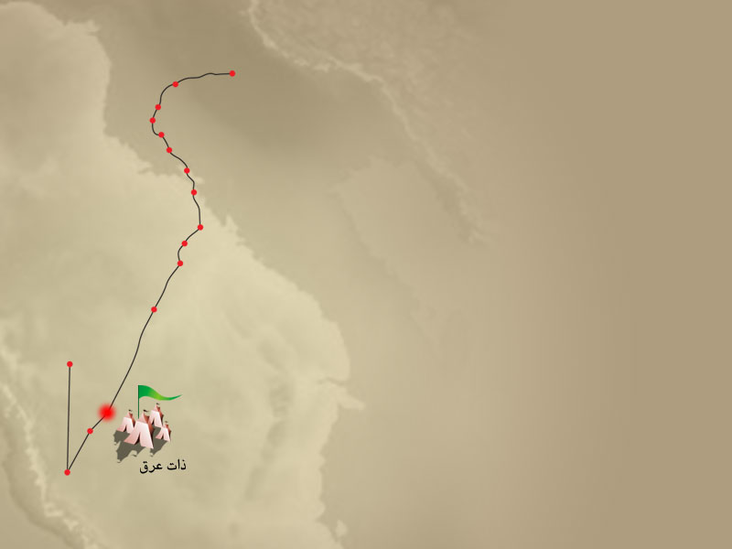
ذات عرق
زمان: دوشنبه 14 ذي الحجه 60 هجري
حضرت در اين منزلگاه به «بشر بن غالب» رسيده و از اوضاع و احوال كوفه پرسيدند؛ وي گفت: «شمشيرها خدمت بني اميه و دلها با توست.» حضرت او را تصديق كرد.
عبدالله بن جعفر، همسر زينب (س) امان نامه‌اي را از استاندار مدينه «عمروبن سعيد» كه آن ايام در مكه به سر مي‌برد، گرفت و براي حضرت آورد كه مضمون آن چنين بود: «من تو را از ايجاد تفرقه برحذر داشته و از هلاكت تو مي‌ترسم! لذا به سوي من برگرد تا در امان من بماني». حضرت در جواب چنين فرمود: «كسي كه به سوي خدا دعوت كند و عمل نيك انجام دهد و بگويد از مسلمانان هستيم، از خدا و رسولش جدا نمي‌شود... اگر در نوشتن نامه‌ات خير مرا آرزو كرده‌اي، خدا پاداش تو را بدهد».
عبدالله پسران خويش (عون و محمد) را به خدمت در كنار حضرت و جهاد با دشمنان سفارش كرد و خود به سوي مكه بازگشت.
قسمتي از نامه حضرت به «عمروبن سعيد» كه در اين منزلگاه نوشت:
بهترين امان، امان خداوند است. از خداوند، ترس از او را در دنيا خواهانيم تا در قيامت به ما امان بخشد.

Slide 9
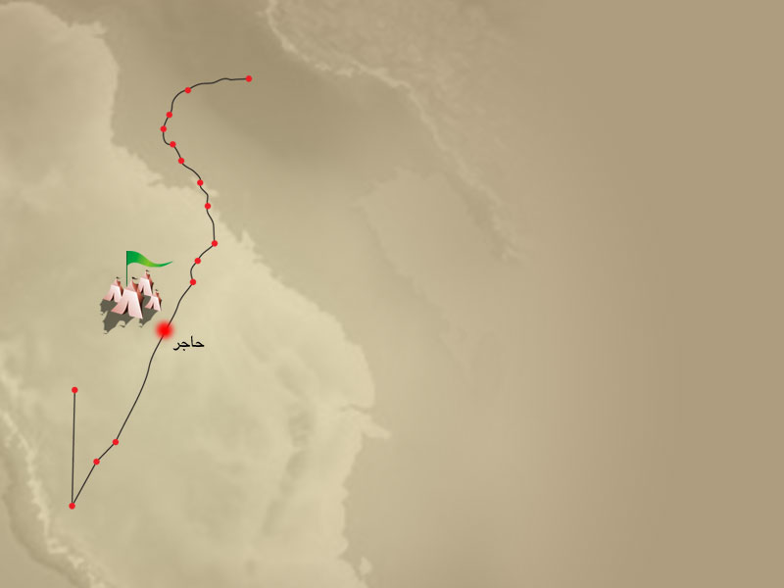
حاجر
زمان: سه‌شنبه 15 ذي الحجه 60 هجري
حضرت نامه‌اي را براي تعدادي از مردم كوفه توسط «قيس بن مسهر» فرستاد و چنين نوشت: «نامه مسلم بن عقيل كه حاكي از اجتماع شما در كمك و طلب حق ما بود به من رسيد خداوند به خاطر نصرت و ياريتان پاداش بزرگي نصيبتان كند... هنگامي كه فرستاده من (قيس) بر شما وارد شد در كارتان محكم و كوشا باشيد، من همين روزها به شما مي‌رسم.»
«قيس» را در ميان راه دستگير كردند. او به ناچار نامه امام (ع) را پاره نمود تا از مضمون آن آگاه نشوند سپس او را به قصر دارالاماره نزد عبيدالله بردند. از او خواستند نام افرادي كه به حسين (ع) نامه نوشته‌اند را افشا كند و يا در برابر مردم به حسين (ع) و پدر و برادرش دشنام دهد. او بالاي قصر رفته و ضمن تمجيد از علي (ع) و فرزندانش و معرفي خويش، ابن زياد و ياران او را نفرين كرد و خبر از حركت حضرت به سوي آنان داد و از مردم خواست دعوت حسين (ع) را اجابت كنند. لذا عبيدالله دستور داد او را از بالاي قصر به پايين انداختند و بدنش قطعه قطعه گرديد و اين چنين به شهادت رسيد.
از سخنان امام حسين (ع) در بين راه مكه تا كربلا:
من مرگ را جز سعادت نمي‌بينم و زندگي با ستمگران را جز ننگ نمي‌دانم.

Slide 10
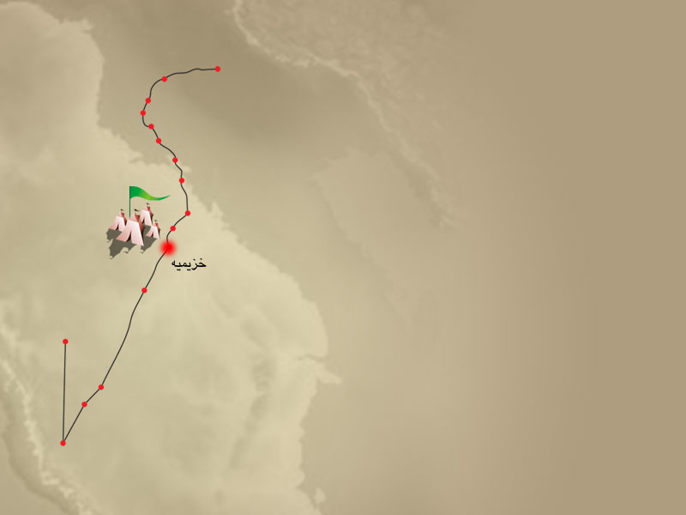
خُزَيميّه
زمان: جمعه 18 ذي الحجه 60 هجري
حضرت و همراهان يك روز و يك شب در اين منزلگاه توقف كردند. زينب كبري (س) هنگام صبح خدمت آن حضرت آمد و عرضه داشت: اي برادر! در نيمه‌هاي شب از خيمه‌ها بيرون آمدم، شنيدم هاتفي اين دو بيت شعر را مي‌خواند:
اَلا يا عُيًنْ فَاحًتَفٍلي بِجْهًد
فَمُنً يُبًكي عُلَي الشُِهُدُاءِ بُعًدي
عُلي قَوًم تَقُودْهْمْ الْمُنايا
بِمٍقْدار اٍلي اٍنْجُازِ وُعًد
(هان اي ديده بسي گريه كن، كيست بعد از من بر اين شهدا بگريد. مرگ، اين گروه را به جايگاه خويش همي برد تا آن وعده كه با خداي خويش كرده‌اند بجاي آرند).
آنگاه حضرت، خواهرش زينب (س) را دلداري داده و دعوت به صبر كرد.
عده‌اي پيوستن «زهير بن قين» به حسين (ع) را در اين منزلگاه گفته‌اند.
امام حسين (ع) خطاب به زينب كبري (س) در اين منزلگاه مي‌فرمايد:
خواهرم! آنچه اراده و مشيت خدا بدان تعلق گرفته، همان خواهد شد.

Slide 11
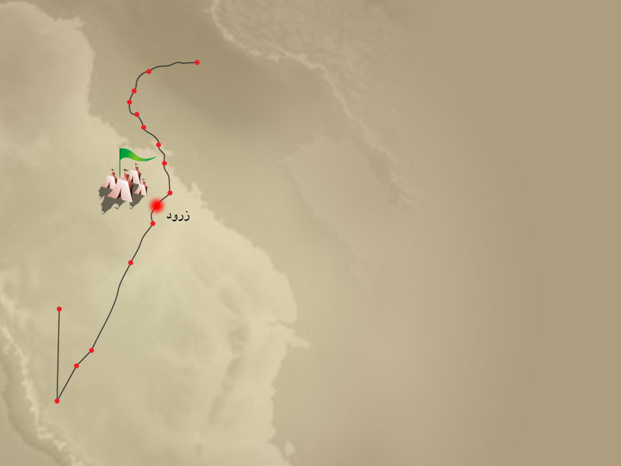
زرُود
زمان: دوشنبه 21 ذي الحجه 60 هجري
«زهير بن قين» كه داراي عقيده عثماني بود، در آن سال مراسم حج را بجاي آورده و به كوفه باز مي‌گشت. ناخوشايندترين چيز نزد او فرود آمدن در يك محل با حسين (ع) بود.وليکن در اين منزلگاه به ناچار فرود آمد. در حالي كه زهير با همراهانش مشغول خوردن غذا بود، حضرت از طريق نماينده‌اي، زهير را به خيمه‌اش دعوت كرد، اما او بي‌اعتنايي كرد. همسرش به او گفت:«سبحان الله پسر رسول خدا ترا مي‌خواند و تو او را اجابت نمي‌كني!»، «زهير» با اكراه به سوي حضرت رفت، اما هنگام مراجعت از خيمه آن حضرت، آثار خوشحالي از چهره‌اش نمايان شد و به همراهان گفت: «من به حسين ملحق خواهم شد، هر كس ميل دارد در ياري فرزند پيامبر شركت كند، با ما بيايد و هر كس با ما نيست با او وداع مي‌كنم». لذا همسرش نيز او را رها نكرده و تا واقعه عاشورا و شهادت زهير، همراه كاروان حسيني بود.
امام حسين(ع) پس از شهادت زهير فرمود:
اي زهير! خدا تو را از لطف و رحمت خويش دور مدارد و قاتلان تو را همانند لعنت شدگان مسخ شده به بوزينه وخوك (از قوم بني اسرائيل) لعنت نمايد.

Slide 12
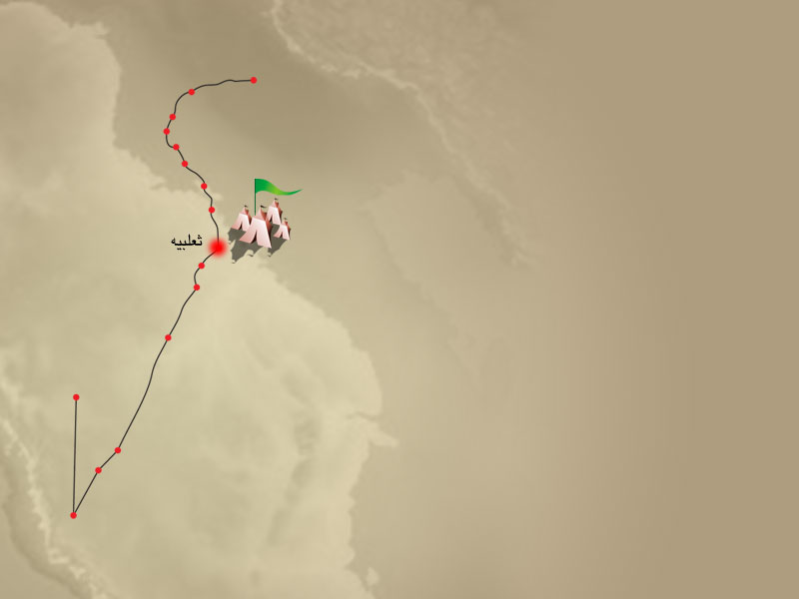
ثعْلبيّه
زمان: سه‌شنبه 22 ذي الحجه 60 هجري
حضرت، شبانه وارد اين منزلگاه شد و خبر شهادت «مسلم بن عقيل» و «هاني بن عروه» را به وي دادند.
پس حضرت فرمود: «انالله و انا اليه راجعون... لا خير في العيش بعد هولاء» (همه از خداييم و به سوي او باز مي‌گرديم، پس از اينها زندگي سودي ندارد) آن گاه اشك به صورتش جاري شد و همراهان نيز گريه كردند.
فرزندان مسلم پس از سؤال حضرت كه فرموده بود: نظر شما چيست (اكنون چه خواهيد كرد)؟ گفتند: « به خدا سوگند كه ما باز نمي‌گرديم، مگر آنكه انتقام او (پدر) را بگيريم يا ما نيز به شهادت برسيم».
نوشته‌اند: حسين (ع) با يارانش اتمام حجت كرد. اما گروهي كه به طمع مال و مقام دنيا با امام آمده بودند، پس از اين خبر، از حضرت جدا شدند.
سخن امام حسين(ع) با مردي از اهل كوفه دراين منزلگاه:
به خدا سوگند كه اگر تو را در مدينه ملاقات مي‌كردم، اثر جبرئيل را در خانه ما، و نزول او براي وحي به جدم را به تو نشان مي‌دادم. اي برادر! عموم مردم دانش را از ما برگرفتند...

Slide 13
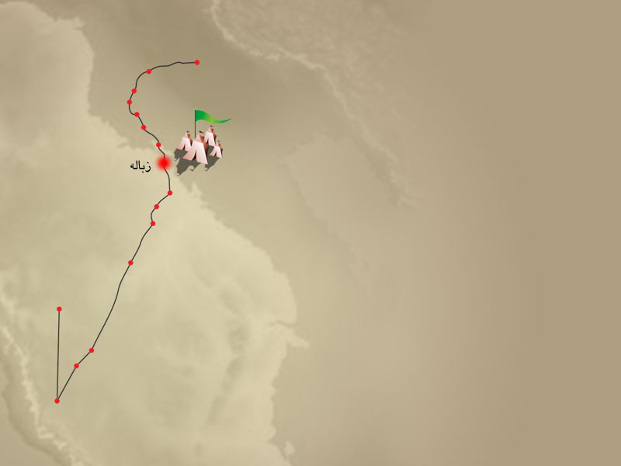
زُباله
زمان: چهارشنبه 23 ذي الحجه 60 هجري
حضرت (ع) خبر شهادت مسلم و هاني و همچنين عبدالله بن بقطر را در اين منزلگاه به يارانش داد. سپس فرمود: «شيعيان كوفه ما را بي يار و ياور گذاشته‌اند. هر كس از شما بخواهد، مي‌تواند باز گردد و از سوي ما حقي بر گردنش نيست». نوشته‌اند: گروهي ديگر از همراهان بي وفاي امام (ع) در اين منزلگاه از گرد حضرت پراكنده شدند.
امام حسين (ع) عبدالله بن بقطر را به سوي مسلم فرستاده بود که در ميان راه دستگير و نزد عبيدالله بن زياد بردند. او در بالاي قصر دارالاماره، در مقابل مردم خود را نماينده امام حسين(ع) معرفي و بر ياري او تاكيد نمود و آنها را بر يزيد ملعون شوراند. به دستور ابن زياد او را از بالاي قصر به زير انداخته و به شهادت رساندند.
امام حسين(ع) در جواب مردي كه از آيه «يوم ندعوا كل اناس بامامهم» پرسيده بود، فرمود:
پيشوايي مردم را به راه راست هدايت كرد و گروهي اجابت كردند، و پيشوايي مردم را به گمراهي دعوت كرد و گروهي اجابت كردند. گروه اول در بهشت و گروه دوم در دوزخ خواهند بود.

Slide 14
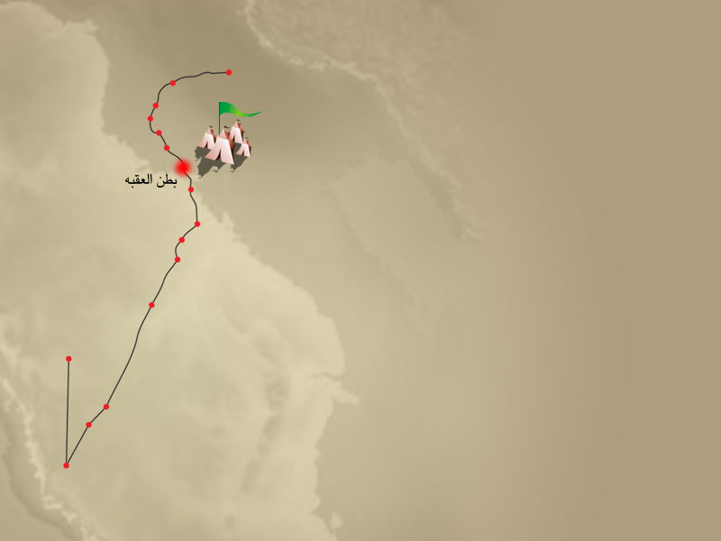
بَطْن العقبه
زمان: جمعه 25 ذي‌الحجه 60 هجري
پيرمردي به حضرت گفت: « به خدا سوگند از همين جا برگرد، زيرا در اين سفر جز با نيزه و شمشير مواجه نخواهي گشت. اگر آنها كه ترا دعوت كردند، بار جنگ را هم به دوش مي‌گرفتند و امور را برايتان مهيا مي‌كردند و سپس بر آنها وارد مي‌شديد، يك حرفي بود. اما با وضعيت پيش آمده ادامه راه را به صلاح تو نمي‌دانم». حضرت فرمود: «اين مطلب براي من واضح و رأي همان است كه ديده‌اي، ولي كسي بر مقدرات الهي پيروز نخواهد شد».
امام (ع) خطاب به يارانش مي‌فرمايد: «نمي‌بينم خود را جز اينكه كشته خواهم شد». ياران علت را كه پرسيدند، فرمود: «در خواب ديدم سگاني به من يورش برده و در ميان آنها سگي از همه درنده‌تر است و مرا قطعه قطعه مي‌كنند».
از سخنان امام حسين (ع) در اين منزلگاه:
بني اميه مرا رها نكنند تا جان مرا بگيرند. هرگاه چنين كنند، خدا بر آنان كساني را مسلط خواهد كرد كه آنها را ذليل و خوار خواهد ساخت.

Slide 15
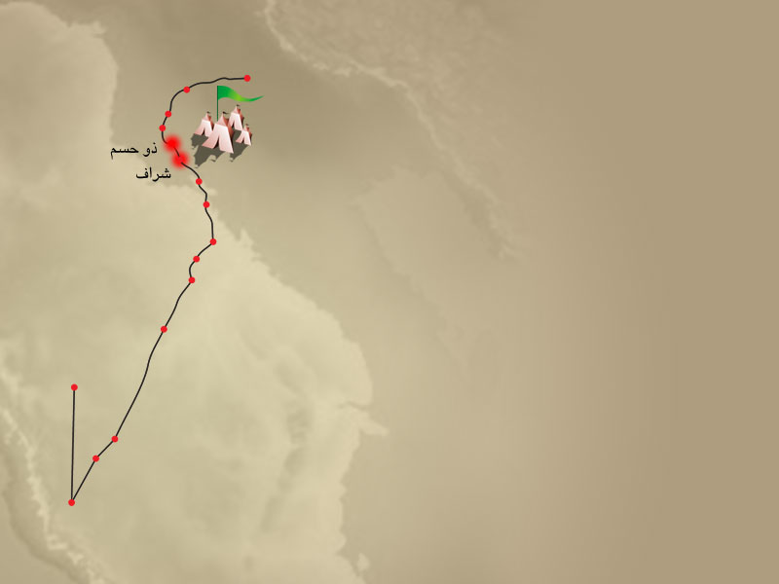
شَراف (وذُوحُسم)
زمان: شنبه 26 ذي الحجه 60 هجري
حضرت در منزلگاه شراف دستور دادند كه آب فراوان برداشته و صبحگاهان حركت كنند. در ميان راه و هنگام ظهر به لشكري برخوردند و امام (ع) با سرعت و قبل ازدشمن در منزل «ذوحسم» مستقر شد. آن گاه امام (ع) فرمان داد تا لشكر دشمن و نيز اسبان آنان را سيراب كنند.
لشكر امام حسين (ع) و لشكر دشمن (به فرماندهي حُر) نماز ظهر و عصر را به امامت حضرت خواندند.
امام (ع) سپاه حر را چنين خطاب فرمود: «...ما اهل بيت سزاوارتر به ولايت و حكومت بر شما هستيم از مدعياني كه براساس عدالت رفتار نمي‌كنند و در حق شما ستم روا مي‌دارند. اي مردم! من به سوي شما نيامدم مگر آنكه دعوتم كرديد. پس اگر از آمدنم ناخشنوديد، باز گردم». تا حضرت (ع) خواست برگردد، حر مانع گشت. حضرت فرمود: «مادرت به عزايت بنشيند! چه مي‌خواهي؟ حر گفت: مامورم كه تو را به نزد عبيدالله بن زياد ببرم. حال اگر نمي‌پذيري، حداقل راهي را انتخاب كن كه نه به كوفه باشد و نه به مدينه.
از سخنان حضرت در اين منزلگاه:
مگر نمي‌بينيد كه به حق عمل نمي‌شود و از باطل پرهيز نمي‌شود. در اين حال، سزاوار است كه مومن، لقاي پروردگار را طلب نمايد.

Slide 16
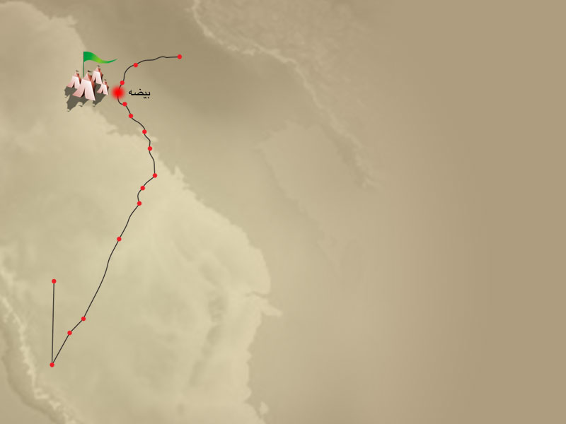
بيضه
زمان: يكشنبه 27 ذي الحجه 60 هجري
لشكر امام حسين (ع) و سپاه حر كه به موازات و نزديك همديگر حركت مي‌كردند، در اين محل فرود آمدند. حضرت در اين منزلگاه لشكريان حر را مخاطب قرارداده، چنين فرمود: «بني اميه به فرمان شيطان از اطاعت خدا سرپيچي نموده و فساد كردند. حدود خدا را اجرا نكرده و بيت المال را منحصر به خود ساختند. حرام خدا را حلال و حلال خدا را حرام كردند... شما به من نامه‌ها نوشتيد و گفتيد كه با من بيعت كرده‌ايد، حال اگر به بيعت خويش با من پايبند بمانيد كار عاقلانه‌اي كرده‌ايد كه من فرزند دخت پيامبر (س) و اسوه‌اي براي شما هستم. اگر بيعتتان را بشكنيد، سوگند به جانم! كه از شما هم بعيد نيست، چرا كه با پدرم «علي» و برادرم «حسن» و پسرعمويم «مسلم» پيمان شكني كرديد. بدانيد اگر چنين كنيد سعادت خوتان را از دست داده‌ايد».
از سخنان حضرت در اين منزلگاه:
اي مردم! رسول خدا فرمود: «هر كس سلطان ستمگر، پيمان شكن، حلال كننده حرام‌ها و مخالف با سنت رسول خدا را ببيند و در برابر او برنخيزد، جايگاهش با او در جهنم است.

Slide 17
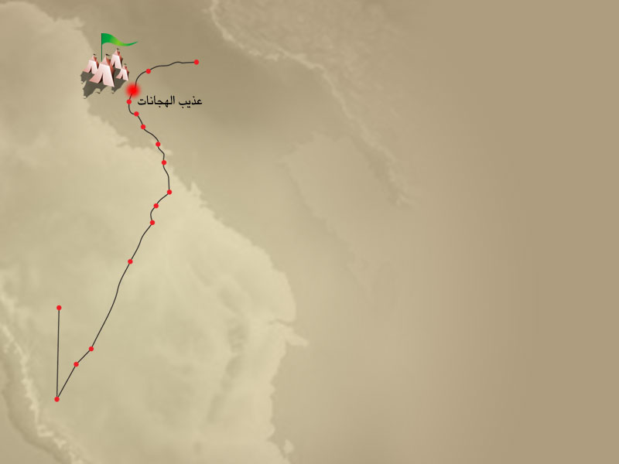
عُذيب الهجانات
زمان: دوشنبه 28 ذي الحجه 60 هجري
چند تن از اهل كوفه با حضرت ملاقات كرده و اوضاع شهر را چنين توصيف كردند: «به اشراف كوفه رشوه‌هايي گزاف داده‌اند و اينك يك دل و يك زبان با تو دشمني مي‌ورزند و ساير مردم دلشان با توست. اما فردا شمشيرهايشان به روي تو كشيده مي‌شود».
امام (ع) از آنها درباره فرستاده‌اش «قيس بن مسهر» پرسيد، گفتند: «وي را پس از دستگيري بالاي قصر دارالاماره برده تا شما و پدرتان را لعنت كند، اما او بر شما و پدرتان درود فرستاد و ابن زياد و پدرش را لعنت كرد، و آمدنتان را خبر داد. از اين رو ابن زياد دستور داد او را از بالاي قصر به زمين انداخته و به شهادت رساندند». در اين هنگام اشك از چشمان حضرت سرازير گشت و اين آيه شريفه را تلاوت نمود:
« من المومنين رجال صدقوا ما عاهدوا الله عليه، فمنهم من قضي نحبه و منهم من يتنظر و ما بدلوا تبديلا»
(از ميان مومنان مرداني هستند بر سر پيمان خود با خدا ايستادگي كرده و به عهد خويش وفا كردند «به شهادت رسيدند» و برخي ديگر در انتظار شهادت‌اند...)
امام حسين (ع) هنگام شنيدن خبر شهادت «قيس» در اين منزلگاه چنين دعا فرمود:
خداوندا! براي ما و شيعيان ما در نزد خود جايگاه والايي قرارده و در جوار رحمت خود جمع بفرما.

Slide 18
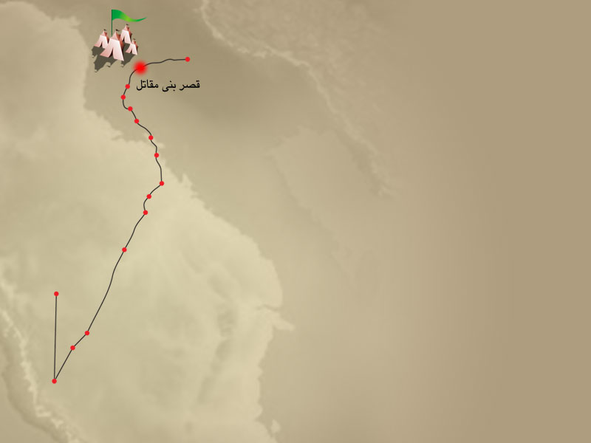
قصر بني مقاتل
زمان: چهارشنبه اول محرم الحرام 61 هجري
گروهي از اهل كوفه در اين منزلگاه خيمه زده بودند، حضرت از آنها پرسيد: آيا به ياري من مي‌آييد؟ بعضي گفتند: دل ما رضايت به مرگ نمي‌دهد و بعضي ديگر گفتند: ما زنان و فرزندان زيادي داريم، مال بسياري از مردم نزد ماست و خبر از سرنوشت اين جنگ نداريم، لذا از ياري تو معذوريم.
حضرت به جوانان امر كرد كه آب بردارند و شبانه حركت كنند. امام (ع) همان‌گونه كه سوار بر مركب بود، مختصري به خواب رفت. پس از بيداري كلمه استرجاع (انالله و انااليه راجعون) را تكرار مي‌كرد. «علي اكبر جلو رفت و علت را جويا شد؛ حضرت فرمود: اسب سواري جلو من در خواب ظاهر شد و گفت: اين قوم شبانگاه در حركت است و مرگ به استقبالشان مي‌آيد.» علي اكبر گفت: «پدرم! آيا ما بر حق نيستيم؟» حضرت فرمود: «سوگند به خدا كه ما برحقيم» علي اكبر گفت: «پس ما را باكي از مرگ نيست». امام فرمود: «خدا تو را جزاي خير دهد».
امام حسين (ع) در اين منزل به عبيدالله جعفي چنين فرمود:
پس اگر ما را ياري نمي‌كني خداي را بپرهيز از اينكه جزو كساني باشي كه با ما مي‌جنگند. سوگند به خدا اگر كسي فرياد ما را بشنود و ما را ياري نكند، خدا او را به رو در آتش مي‌افكند.1

Slide 19
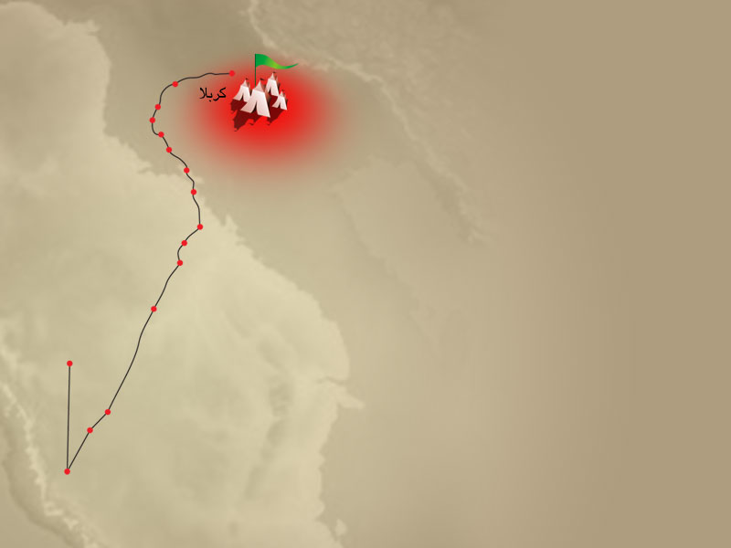
نينوا (وكربلا)
زمان: پنجشنبه دوم محرم الحرام 61 هجري
«نينوا» جايي است كه حر دستور يافت حضرت را در بياباني بي‌آب و علف و بي‌دژ و قلعه فرود آورد. امام (ع) براي اقامت در محل مناسبتري، به حركت خود ادامه داد تا به سرزميني رسيد. اسم آنجا را سؤال فرمود؛ تا نام كربلا را در جواب شنيد، پس گريست و فرمود: «پياده شويد، اينجا محل ريختن خون ما و محل قبور ماست. و همين جا قبور ما زيارت خواهد شد، و جدم رسول خدا چنين وعده داد». سپس اصحاب امام (ع) پياده شدند و بار و اثاثيه را فرود آوردند. سپاه حر نيز در ناحيه ديگري در مقابل امام اردو زدند.
حضرت (ع) اهل بيت خود را جمع كرده، نظري برآنها افكند و گريست. سپس فرمود: «خدايا! ما را از حرم جدمان راندند، و بني اميه در حق ما ستم روا داشتند. خدايا! حق ما را از ستمگران بستان و بر دشمنان پيروز گردان».
عبيدالله بن زياد نامه‌اي بدين مضمون براي حضرت نوشت: خبر ورود تو به كربلا رسيد. من از جانب معاويه مامورم سر بر بالين ننهم تا تو را بكشم و يا به حكم من و حكم يزيد بن معاويه بازآيي! والسلام. امام (ع) فرمود: اين نامه را جوابي نيست! زيرا بر عبيدالله عذاب الهي لازم و ثابت است.
امام حسين(ع) چون نامه ابن زياد را خواند، فرمود:
رستگار نشوند آن گروهي كه خشنودي مردم را با غضب پروردگار خريدند. (خشنودي مردم را بر غضب خدا مقدم داشتند).

Slide 20
كربلا
زمان: جمعه سوم محرم الحرام 61 هجري
عمر بن سعد با لشكري چهارهزار نفره از اهل كوفه وارد كربلا شد. برخي نوشته‌اند: قبيله عمربن سعد (بني زهره) نزد او آمده و او را سوگند دادند تا از اين كار (داوطلب جنگ با امام حسين(ع)) برحذر باشد تا باعث دشمني ميان آنها و «بني هاشم» نگردد. از طرفي يكي از دو فرزندش به نام «حفص» او را به مقاتله با حسين(ع) تشويق مي‌نمود و ديگري او را برحذر مي‌داشت! لذا «حفص» همراه پدر براي جنگ با حسين (ع) به كربلا آمد.
عمربن سعد شخصي را نزد حضرت فرستاد تا از علت آمدنش به اين سرزمين جويا شود. حضرت فرمود: «مردم شهر شما به من نامه نوشته و مرا دعوت كرده‌اند و اگر از آمدنم ناخوشنوديد باز خواهم گشت! عمربن سعد تا از پيام امام (ع) مطلع گشت، گفت: «اميدوارم خدا مرا از جنگ با حسين برهاند!»
سخن امام حسين (ع) هنگام ورود به كربلا:
مردم، بندگان دنيا هستند و دين آنها جز سخن بر زبانشان نيست. تا آنگاه كه زندگيشان بچرخد، دنبال دين مي‌روند. و هر گاه بناي امتحان و آزمايش پيش آيد، دينداران بسيار اندك مي‌شوند.

Slide 21
كربلا
زمان: شنبه چهارم محرم الحرام 61 هجري
«عبيدالله بن زياد» در مسجد كوفه مردم را چنين خطاب كرد: « اي مردم! خاندان ابوسفيان را آزموديد و آنها را چنان كه مي‌خواستيد، يافتيد! و يزيد را مي‌شناسيد كه داراي رفتار و روشي نيكوست كه به زيردستان احسان مي‌كند و بخشش‌هاي او بجاست! و پدرش نيز چنين بود! اكنون يزيد دستور داده تا بين شما پولي را تقسيم نمايم و شما را به جنگ با دشمنش حسين بفرستم». سپس دستور داد در تمام شهر ندا كنند و مردم را براي جنگ آماده حركت سازند.
«شمربن ذي الجوشن» با چهار هزار جنگجو، «يزيد بن ركاب» با دو هزار جنگجو، «حسين بن نمير» با چهار هزار جنگجو، «مضاير بن رهينه» با سه هزار جنگجو، و «نصربن حرشه» با دو هزار جنگجو براي جنگ با حسين (ع) اعلام آمادگي كرده و حركت به سوي كربلا را آغاز كردند.
امام (ع) در پاسخ «قيس بن اشعث» كه سفارش به بيعت با يزيد مي‌كرد، فرمود:
نه، به خدا سوگند، نه دست ذلت بر دست آنان مي‌گذارم و نه مانند بردگان از صحنه جنگ فرار مي‌كنم.

Slide 22
كربلا
زمان: يكشنبه پنجم محرم الحرام 61 هجري
نيروهاي پراكنده در سطح شهر كوفه كم كم جمع شده و به لشكر عمربن سعد مي‌پيوندند. نوشته‌اند: شبث بن ربعي با هزار سوار به سوي كربلا روان شد.
عبيدالله عده‌اي را ماموريت داد تا در مسير به سوي كربلا بايستند و از حركت كساني كه به قصد ياري حسين (ع) از كوفه خارج مي‌شوند، جلوگيري كنند.
چون گروهي از مردم مي‌دانستند كه جنگ با امام حسين(ع) در حكم جنگ با خدا و پيامبر است، در اثناي راه از لشكر دشمن جدا شده و فرار مي‌كردند. نوشته‌اند: فرمانده‌اي كه از كوفه با هزار رزمنده حركت كرده بود چون به كربلا مي‌رسيد، سيصد يا چهارصد نفر همراه او بودند و بقيه چون اعتقادي به اين جنگ نداشتند، اقدام به فرار مي‌كردند.
از سخنان امام حسين (ع) با سپاه دشمن:
هيهات! ما به ذلت تن نخواهيم داد. خدا و رسول او و مؤمنان هرگز براي ما ذلت و خواري را نپسنديدند. دامن‌هاي پاكي كه ما را پروريده، و سرهاي پرشور و مردان غيرتمند؛ هرگز طاعت فرومايگان را بر كشته شدن مردانه ترجيح ندهند.

Slide 23
كربلا
زمان: دوشنبه ششم محرم الحرام 61 هجري
عمربن سعد، نامه‌اي را از عبيدالله دريافت مي‌دارد كه مضمون آن چنين است: من از لشكر سواره و پياده چيزي را از تو فروگذار نكردم، و توجه داشته باش كه مأموراني سپرده‌ام تا هر روز وضعيت را به من گزارش كنند.
حبيب بن مظاهر از حضرت اجازه مي‌گيرد تا نزد طايفه‌اي از بني اسد ـ كه در آن نزديكي‌ها زندگي مي‌كردند ـ رفته و آنان را به ياري فرا خواند، حضرت اجازه دادند. «حبيب» نزد آنها رفت و گفت: «امروز از من فرمان بريد و به ياري حسين بشتابيد تا شرف دنيا و آخرت از آن شما باشد». تعداد 90 نفر بپاخواستند و حركت كردند، اما در ميان راه با لشكر عمربن سعد برخورد كردند و چون تاب مقاومت نداشتند، پراكنده شده و برگشتند. «حبيب» به نزد حضرت رسيد و جريان را تعريف نمود. حسين(ع) گفت: «لاحول و لا قوه الا بالله»
نامه امام حسين (ع) از كربلا به برادرش محمدبن حنفيه و بني هاشم:
مثل اينكه دنيا اصلاً وجود نداشته (اين گونه دنيا بي ارزش و نابود شدني است) و آخرت هميشگي و دائم بوده و هست.

Slide 24
كربلا
زمان: سه‌شنبه هفتم محرم الحرام 61 هجري
تعداد نظامياني كه لباس و سلاح جنگي و حقوق از حكومت غاصب بني اميه گرفته و به جنگ امام حسين(ع) آمده بودند را، بالغ بر 30 هزار جنگجو نوشته‌اند.
عمر بن سعد نامه‌اي بدين مضمون از عبيدالله دريافت كرد كه: با سپاهيان خود بين امام حسين(ع) و اصحابش و آب فرات فاصله بينداز به طوري كه حتي قطره‌اي آب به امام (ع) نرسد، همان گونه كه از دادن آب به عثمان بن عفان خودداري شد! عمر بن سعد 500 سوار را در كنار شريعه فرات مستقر كرد. يكي از آنها فرياد زد: حسين!... به خدا سوگند كه قطره‌اي از اين آب را نخواهي آشاميد تا از عطش جان دهي! حضرت فرمود: «خدايا! او را از تشنگي هلاك كن و هرگز او را مشمول رحمتت قرار مده». حميد بن مسلم مي‌گويد به چشم خود ديدم كه نفرين امام (ع) عملي گشت.
امام حسين (ع) سپاه دشمن را چنين نفرين كرد:
بار خدايا! باران آسمان را از اينان دريغ كن، و بر ايشان تنگي و قحطي (همچون سالهاي يوسف) پديد آور، و آن غلام ثقفي (حجاج بن يوسف) را برايشان بگمار تا جام زهر به ايشان بچشاند، و انتقام من و اصحاب و اهل بيت و شيعيان مرا از اينان بگيرد.

Slide 25
كربلا
زمان: چهارشنبه هشتم محرم الحرام 61 هجري
هر لحظه تب عطش در خيمه‌ها افزون مي‌شد، امام (ع) برادرش عباس را به همراه عده‌اي شبانه حركت داد. آنها با يك برنامه حساب شده، صفوف دشمن را شكسته و مشك‌ها را پر از آب كردند و به خيمه‌ها برگشتند.
ملاقات امام (ع) با عمر بن سعد:
حضرت فرمود: « اي پسر سعد! آيا با من مقاتله مي‌كني و از خدا هراسي نداري؟ ابن سعد گفت: « اگر از اين گروه جدا شوم، خانه‌ام را خراب و اموالم را از من مي‌گيرند و من برحال افراد خانواده‌ام از خشم ابن زياد بيمناكم». حضرت فرمود: « تو را چه مي‌شود؟ خدا جان تو را به زودي در بستر بگيرد و تو را در روز قيامت نيامرزد... گمان مي‌كني كه به حكومت ري و گرگان خواهي رسيد؟ به خدا سوگند چنين نيست و به آرزويت نخواهي رسيد».
عبيدالله طي نامه‌اي عمر بن سعد را تهديد به عزل و بركناري كرده، مي‌گويد: « اگر از فرمان من سرباز زني، مسئوليت لشكر را به شمر بن ذي الجوشن واگذار خواهم كرد.
سخن امام حسين(ع) با يارانش:
اي بزرگ زادگان! صبر پيشه كنيد كه مرگ جز پلي نيست كه شما را از سختي و رنج عبور داده و به بهشت پهناور و نعمتهاي هميشگي آن مي‌رساند.

Slide 26
كربلا
زمان: پنجشنبه نهم محرم الحرام 61 هجري
شمر خود را به خيام امام (ع) رسانده، ضمن صدا كردن حضرت عباس و ديگر فرزندان ام البنين، مي‌گويد: « براي شما از عبيدالله امان نامه گرفتم». آنها متفقاً ‌گفتند: «خدا تو را و امان نامه تو را لعنت كند، ما امان داشته ‌باشيم ولي پسر دختر پيامبر امان نداشته باشد؟»
امام حسين (ع) توسط حضرت عباس از دشمن يك شب را براي نماز، راز و نياز با خدا و تلاوت قرآن مهلت مي‌گيرد.
حفر خندق در اطراف خيام براي مقابله با شبيخون دشمن و قطع كردن راه ارتباطي دشمن با خيام از سه طرف، كه فقط از يك قسمت ارتباط برقرار باشد و ياران امام (ع) در آنجا مستقر بودند. اين تدبير امام (ع) براي اصحاب بسيار سودمند بود.
گروهي از لشكر عمر بن سعد به سپاه امام (ع) مي‌پيوندند.
سخن امام (ع) خطاب به دشمن:
واي بر شما! چه زياني مي‌بريد اگر سخن مرا بشنويد؟! من شما را به راه راست مي‌خوانم. اما شما از همه فرامين من سرباز مي‌زنيد و سخن مرا گوش نمي‌دهيد، چرا كه شكم‌هاي شما از مال حرام پرشده و بردلهاي شما شقاوت نهاده شده است.

Slide 27
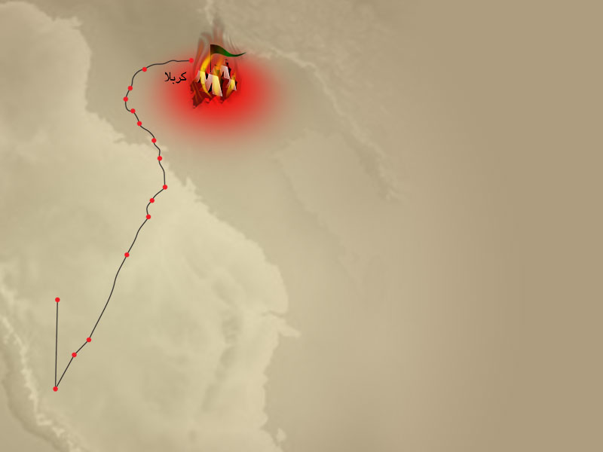
كربلا
زمان: دهم محرم الحرام 61 هجري
امام (ع) با يارانش نماز صبح را به جماعت خواند و سپس با آنها چنين سخن گفت:«...خدا به شهادت من و شما فرمان داده است. بر شما باد كه صبر و شكيبايي را پيشه خود سازيد».
حضرت (ع) «زهير بن قين» را فرمانده راست سپاه، و حبيب بن مظاهر را فرمانده چپ سپاه گمارد و پرچم را به دست برادرش حضرت عباس سپرد. گرچه سپاه دشمن به خيمه‌ها نزديك مي‌شد، ولي حضرت تيري نينداخت چون مي‌فرمود: «دوست ندارم كه آغازگر جنگ با اين گروه باشم». عمربن سعد تير را بر كمان نهاده و به سوي ياران امام انداخت و گفت: «گواه باشيد كه اول كسي بودم كه به سوي لشكر حسين تير انداختم!» سپس سپاهيان عمربن سعد تير بر كمان نهاده و از هر طرف ياران حسين(ع) را نشانه رفتند. امام (ع) فرمود: «ياران من! بپاخيزيد و به سوي مرگ (شهادت) بشتابيد، خدا شما را بيامرزد». در حمله اول بالغ بر چهل تن شهيد شدند و سپس ياران باقي مانده هر كدام به نوبت به تنهايي به ميدان رزم شتافته و به شهادت مي‌رسيدند و بعد از آنها نوبت به خاندان بني هاشم رسيد و آنها نيز شربت شهادت را نوشيدند.
امام حسين (ع)
كه يكه و تنها مانده بود، نگاهي به اجساد مطهر شهدا كرده و آنها را صدا مي‌كرد. حضرت (ع) براي وداع آخرين به سوي خيام آمد، آنگاه در حالي كه شمشيرش را از غلاف بيرون آورده بود در برابر دشمن قرارگرفت و جنگ نماياني كرد. دشمن از هر طرف وي را محاصره نمود. ناگاه تيري سه شعبه به قلب مباركش اصابت كرد و در حالي كه يكصد و چند نشانه تير و نيزه بر پيكرش بود، نقش بر زمين گشت و روح مباركش به ملكوت اعلي پيوست. اما شيون زنان، كودكان و حتي فرشتگان الهي بلند شد.

Slide 28
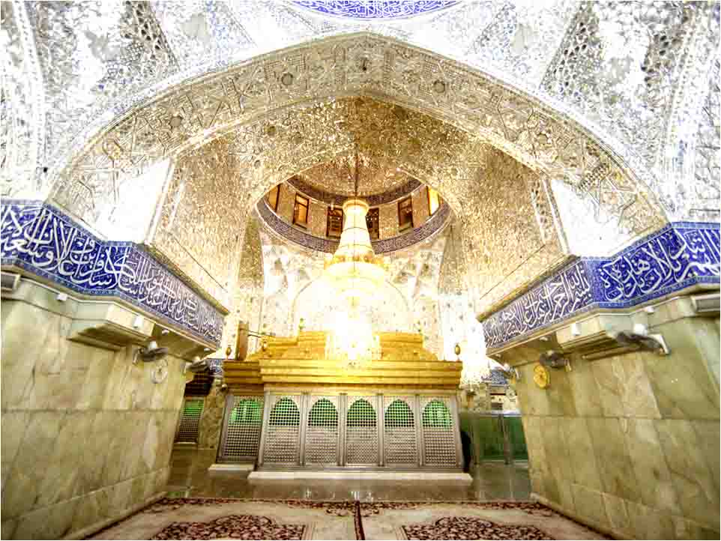

Slide 29
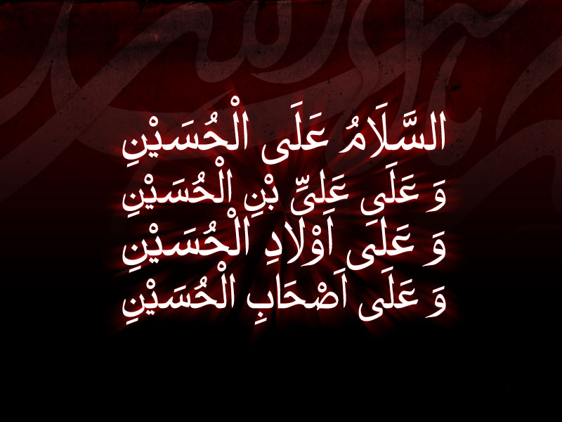
بسيج شهيد عبدالمحمد سازمان هواپيمايي كشوري و شركت فرودگاههاي كشور
التماس دعا . خيرخواه

